Slide 1
面向搜索经验的 查询推荐方法研究
答辩人：刘大力
专业：计算机应用技术
导师：张斌
Notes:
各位老师好，我叫刘大力。我的学位论文题目是《面向搜索经验的查询推荐方法研究》。我的导师是张斌老师。

Slide 2
研究背景
研究思路
研究方法
Notes:
今天我想从研究背景、研究思路与研究方法三个方面介绍我的研究。

Slide 3
研究背景 - 复杂搜索
复杂搜索描述了用户在进行搜索过程中的3种典型场景：
系统对信息的索引不够充分
搜索任务本身需要浏览及探索
用户难以对查询进行组织或定位信息领域
Notes:
首先介绍一下复杂搜索，复杂搜索描述了用户在进行搜索过程中的3种典型场景：系统对信息的索引不够充分、搜索任务本身需要浏览及探索以及用户难以对查询进行组织或定位信息领域。

Slide 4
研究背景 - 复杂搜索
用户的复杂搜索过程：
周期长
间断多
信息负载重
Notes:
复杂搜索的特性决定了用户的复杂搜索过程常常具有：周期长、间断多以及信息负载重的特点。

Slide 5
研究背景 - 针对复杂搜索的查询推荐
传统的查询推荐方法不能很好地针对复杂搜索的特性进行查询推荐。
本研究希望提出一种针对复杂搜索的查询推荐方法，以帮助用户更高效地达成信息需求。
Notes:
传统的查询推荐方法不能很好地利用复杂搜索特性进行查询推荐，因此我们希望提出一种针对复杂搜索的查询推荐方法，以帮助用户在复杂搜索过程中更高效地达成信息需求。

Slide 6
研究背景 - 时间树
用户查询
用户点击
Notes:
在此前的研究中我们我们实验室提出了时间树理论帮助用户管理复杂搜索过程。时间树将用户在复杂搜索过程中进行的查询用圆圈表示，将用户进行的点击用方块表示。并将他们组织称一棵树的形式。

Slide 7
研究背景 - 时间树
Notes:
在此前的研究中我们我们实验室提出了时间树理论帮助用户管理复杂搜索过程。时间树将用户在复杂搜索过程中进行的查询用圆圈表示，将用户进行的点击用方块表示。并将他们组织称一棵树的形式。

Slide 8
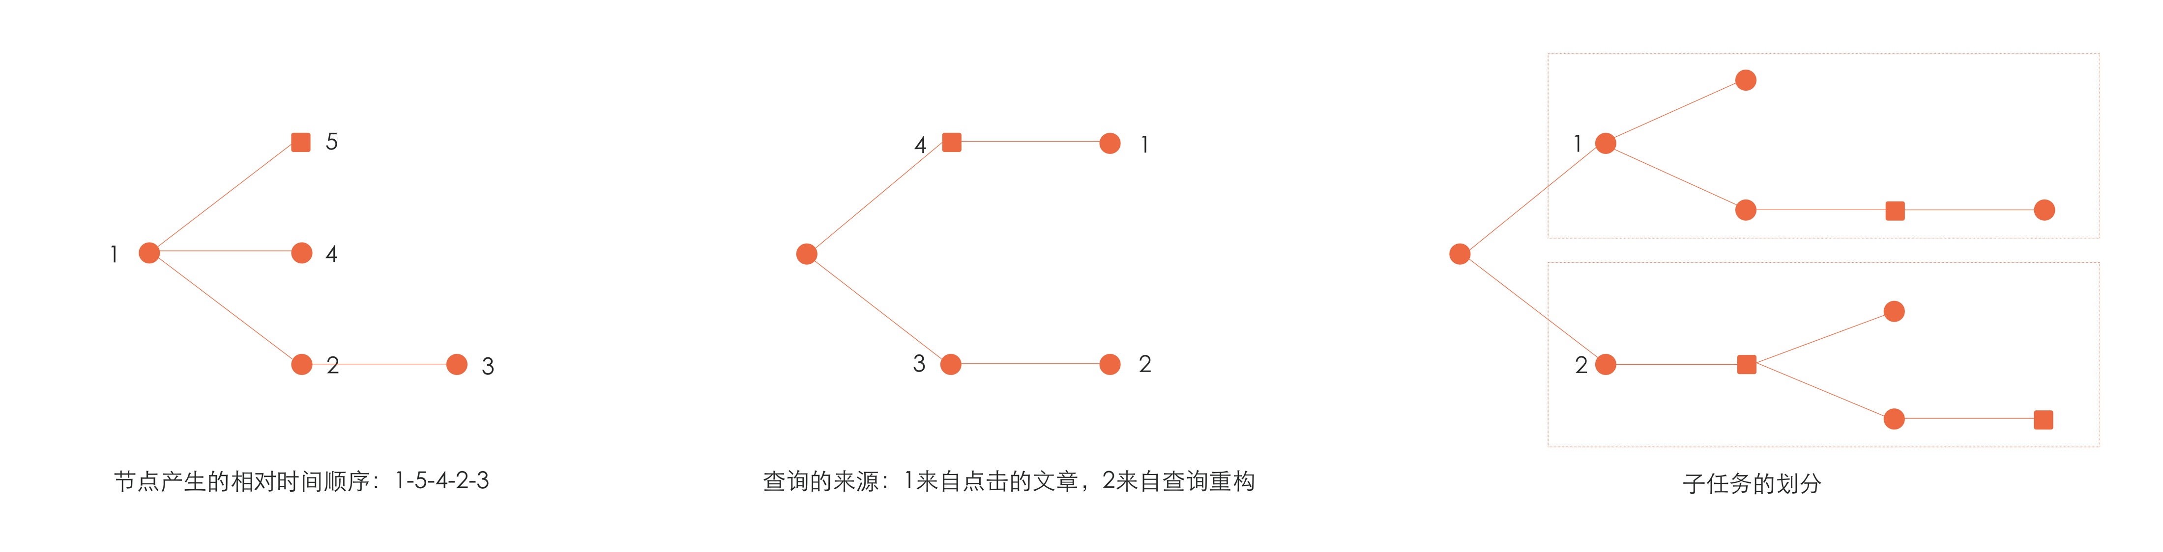
研究背景 - 时间树
Notes:
由于时间树的结构特性，用户从时间树中能够很容易地获取到以下信息：
节点产生的相对时间顺序。
查询的来源。
子任务的划分。
我们猜想，既然时间树能够帮助用户获得这些信息，很有可能是因为时间树中蕴含了用户在复杂搜索过程中产生的高质量的搜索经验。于是就有了我们这个，面向搜索经验的查询推荐方法研究。

Slide 9
研究思路
证明时间树中蕴含高质量的搜索经验
如何提取
搜索经验
如何利用提取的搜索经验进行查询推荐
设计实现面向搜索经验的查询推荐系统
Notes:
那么本研究的研究思路是这样的：作为本研究的基础，首先我们验证时间树中蕴含高质量的搜索经验，然后我们研究如何提取搜索经验，再搞定如何利用提取的搜索经验进行查询推荐。最后我们将理论应用于实践，设计实现面向搜索经验的查询推荐系统。

Slide 10
研究方法 - 时间树中搜索经验蕴含性的证明
搜索经验模型
搜索经验蕴含性验证实验
Notes:
我们定义了搜索经验模型，将用户在复杂搜索过程中的搜索经验分为时间经验、因果经验以及主题经验。
时间经验为用户在搜索过程中进行查询和点击的时间先后关系。
因果经验为用户所进行查询的查询原因。
主题经验为用户对复杂搜索任务所进行的子任务划分。

Slide 11
研究方法 - 搜索经验模型
时间经验
搜索经验
因果经验
主题经验
Notes:
我们定义了搜索经验模型，将用户在复杂搜索过程中的搜索经验分为时间经验、因果经验以及主题经验。
时间经验为用户在搜索过程中进行查询和点击的时间先后关系。
因果经验为用户所进行查询的查询原因。
主题经验为用户对复杂搜索任务所进行的子任务划分。

Slide 12
研究方法 - 搜索经验蕴含性验证实验
主观评估
专家评估
客观评估
时间树中蕴含高质量的
因果经验以及主题经验
Notes:
在定义了搜索经验模型的基础上，我们设计实验，从用户学习领域经典的主观评估、专家评估与客观评估三个角度，验证了时间树中蕴含有高质量的因果经验以及主题经验。这是实验结果。

Slide 13
研究方法 - 实验结果

Slide 14
研究方法 - 实验结果

Slide 15
研究方法 - 实验结果

Slide 16
研究方法 - 实验结果

Slide 17
研究方法 - 搜索经验提取方法的提出
基于查询-点击-查询序列识别的因果经验提取算法
基于子任务划分的主题经验提取算法
Notes:
那么下面我们就可以分别针对因果经验与主题经验研究提取的方法。
于是就有了基于查询-点击-查询序列识别的因果经验提取算法，和基于子任务划分的主题经验提取算法。

Slide 18
研究方法 - 基于查询-点击-查询序列识别的 因果经验提取算法
Notes:
因果经验提取算法就是将时间树中的查询-点击-查询序列提取出来得到因果经验的集合。这是算法伪代码。

Slide 19
研究方法 - 基于查询-点击-查询序列识别的 因果经验提取算法
因果经验集合
Notes:
因果经验提取算法就是将时间树中的查询-点击-查询序列提取出来得到因果经验的集合。这是算法伪代码。

Slide 20
研究方法 - 基于查询-点击-查询序列识别的 因果经验提取算法

Slide 21
研究方法 - 基于子任务划分的主题经验提取算法
Notes:
主题经验提取算法首先将时间树上的节点网格化，然后为每个节点设置以网格边长2倍为边长的范围，如果两节点的范围有重合则将他们聚为一类，如果不重合则不聚为一类，这样可以将时间树上的节点划分为不同子任务，以此提取主题经验。这是算法为代码。

Slide 22

研究方法 - 基于子任务划分的主题经验提取算法
Notes:
主题经验提取算法首先将时间树上的节点网格化，然后为每个节点设置以网格边长2倍为边长的范围，如果两节点的范围有重合则将他们聚为一类，这样可以将时间树上的节点划分为不同子任务，以此提取主题经验。这是算法为代码。

Slide 23
研究方法 - 基于子任务划分的主题经验提取算法

Slide 24
研究方法 - 实验结果
Notes:
我们设计实验验证了主题经验提取算法的有效性，这是实验结果。

Slide 25
研究方法 - 实验结果
Notes:
我们设计实验验证了主题经验提取算法的有效性，这是实验结果。

Slide 26
研究方法 - 面向搜索经验的查询推荐方法的提出
面向因果经验的查询推荐方法
子任务内部的查询推荐方法
跨子任务的查询推荐方法
Notes:
有了搜索经验提取方法，我们就可以想办法利用搜索经验进行查询推荐了，面向搜索经验的查询推荐方法分为面向因果经验的查询推荐方法、子任务内部的查询推荐方法以及跨子任务的查询推荐方法三种。

Slide 27
研究方法 - 搜索经验提取与查询推荐的对应关系
基于时间树的搜索经验提取方法
因果经验提取算法
提取的因果经验
主题经验提取算法
提取的主题经验
面向因果经验的
查询推荐方法
子任务内部的
查询推荐方法
跨子任务的
查询推荐方法
面向搜索经验的查询推荐方法
Notes:
在具体介绍这三种方法之前，我想我们来看一下查询推荐方法和搜索经验提取方法的对应关系。面向因果经验的查询推荐方法利用提取的因果经验进行查询推荐，子任务内部的查询推荐方法和跨子任务的查询推荐方法都面向主题经验。只不过面向主题经验查询推荐之前需要先进行主题经验的合并处理，因此这里要加一层主题经验合并算法。

Slide 28
研究方法 - 搜索经验提取与查询推荐的对应关系
基于时间树的搜索经验提取方法
因果经验提取算法
提取的因果经验
主题经验提取算法
提取的主题经验
主题经验合并算法
面向因果经验的
查询推荐方法
子任务内部的
查询推荐方法
跨子任务的
查询推荐方法
面向搜索经验的查询推荐方法
Notes:
只不过面向主题经验查询推荐之前需要先进行主题经验的合并处理，因此这里要加一层主题经验合并算法。

Slide 29
研究方法 - 面向因果经验的查询推荐方法
匹配、筛选
用户提交的查询
查询-点击-查询序列1
查询-点击-查询序列2
查询-点击-查询序列3
……
查询-点击-查询序列k₁～k_{i}
查询-点击-查询序列n
因果经验集合
Notes:
面向因果经验的查询推荐方法是将用户提交的查询，与因果经验集合中的查询-点击-查询序列进行匹配和筛选，得到匹配度最高的查询-点击-查询序列进行推荐。

Slide 30
研究方法 - 主题经验合并算法
用户1中提取的子任务子树集合
……
用户2中提取的子任务子树集合
……
含有用户所提交
查询的子任务有向图
用户3中提取的子任务子树集合
……
……
用户n中提取的子任务子树集合
……
不含有用户所提交查询的子任务有向图集合
Notes:
面向主题经验的查询推荐首先要进行主题经验合并，将提取出的每一个用户的子任务子树集合分别合并为含有用户所提交查询的子任务子树和不含有用户所提交查询的子任务子树集合。

Slide 31
研究方法 - 主题经验合并算法
含有用户所提交查询的子任务有向图
不含有用户所提交查询的子任务有向图集合
用于子任务内部的查询推荐
用于跨子任务的查询推荐
Notes:
含有用户所提交查询的子任务有向图用于子任务内部的查询推荐，不含有用户所提交查询的子任务有向图集合用于跨子任务的查询推荐。

Slide 32
研究方法 - 主题经验合并算法
Notes:
这是算法伪代码。

Slide 33
研究方法 - 子任务内部的查询推荐方法
rank2
rank3
rank32
rank1
rank29
rank5
rank4
rank30
rank31
rank28
rank27
rank26
rank8
rank6
rank7
rank25
rank24
rank9
rank23
rank14
rank22
rank21
rank10
rank13
rank12
rank15
rank18
rank19
rank20
rank11
rank16
rank17
Notes:
子任务内部的查询推荐方法首先计算很有用户所提交查询的子任务有向图中所有节点的rank值，取出rank值最高的节点作为推荐节点，然后计算从用户提交的查询节点到推荐节点的最优路径。

Slide 34
研究方法 - 跨子任务的查询推荐方法
Notes:
跨子任务的查询推荐方法针对不含有用户所提交查询的子任务有向图集合中的每一张子任务有向图，计算出rank值最高的节点作为推荐节点，再计算求得从推荐节点出发，rank值最高的几条路径作为推荐路径。

Slide 35
研究方法 - 实验结果
Notes:
同样我们也设计实验验证了面向搜索经验的查询推荐方法的有效性。这是实验结果。

Slide 36
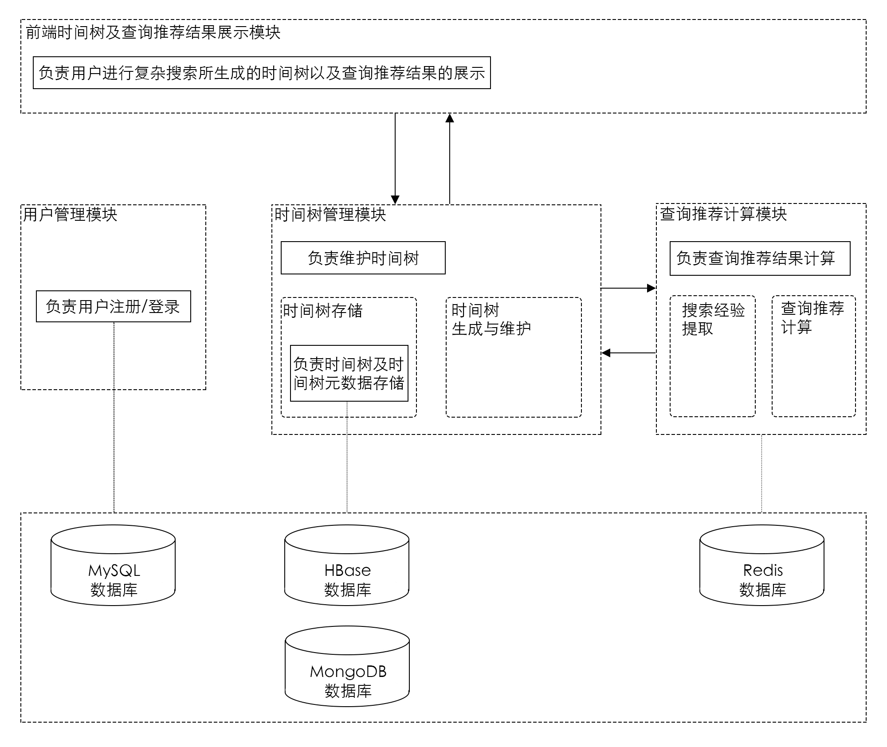
研究方法 - 面向搜索经验的查询推荐系统设计实现
系统架构
Notes:
在上述理论的基础上我们设计并实现了面向搜索经验的查询推荐系统。这是系统架构和系统实例。

Slide 37
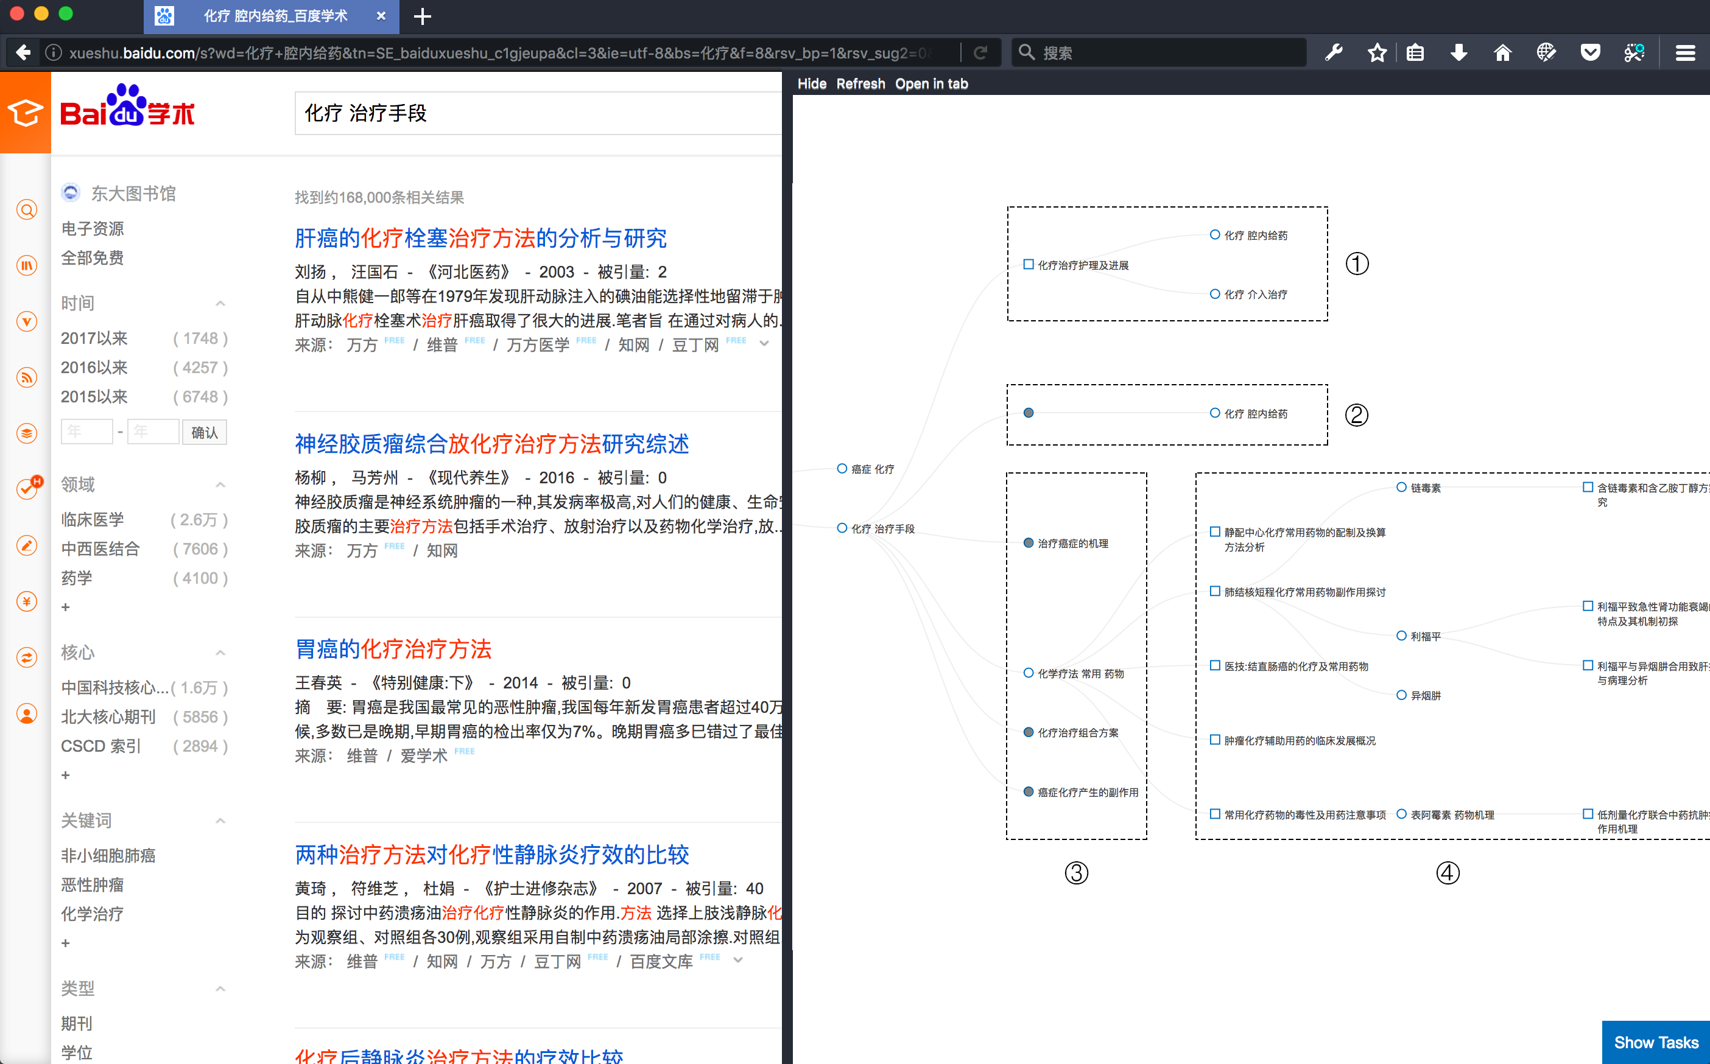
研究方法 - 面向搜索经验的查询推荐系统设计实现
系统实例

Slide 38
谢 谢
参与项目情况：
国家自然科学基金青年基金项目：基于信息觅食的探索式搜索查询推荐方法研究 (61502089)。
论文发表情况：
Pengfei Li, Yin Zhang, Bin Zhang*, DaLi Liu. Understanding Query Combination Behaviour in Exploratory Search[J]. In Physica A Statistical Mechanics & Its Applications. (under review)
Notes:
我的讲解内容就是这些，谢谢各位老师。

